Slide 1
Prediksi Harga Beras Indonesia dengan Machine Learning
Perbandingan Ridge Regression, Random Forest, dan Gradient Boosting
Data bulanan 2010 – 2026

Slide 2
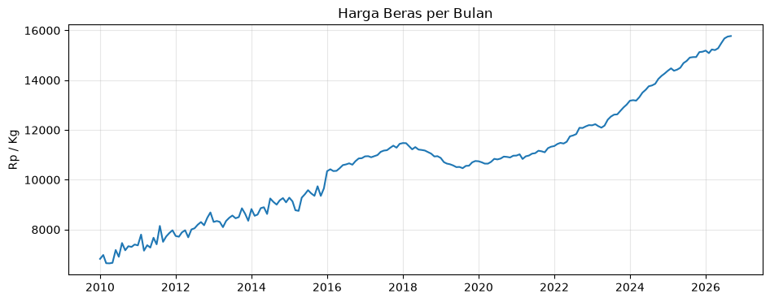
Latar Belakang dan Data
Harga beras memiliki tren naik dan dipengaruhi banyak faktor, sehingga sulit ditebak.
Tujuan: memprediksi harga beras bulan berikutnya (Rp/kg).
Model harus lebih baik dari baseline sederhana: harga bulan ini = harga bulan lalu.
Harga beras per bulan
201
2010–2026
15
18
baris data bulanan
rentang waktu
kolom data awal
fitur untuk model

Slide 3
Alur dan Metodologi
1
2
3
4
Data & Pembersihan
Feature Engineering
Split Berdasarkan Waktu
Tuning Model
Stok bernilai 1 (2010–2015) dianggap placeholder, diubah ke 0 dan diberi penanda Stok_Tersedia.
Bulan siklis (sin/cos), musim one-hot, selisih 2 bulan, rata-rata 3 bulan, rasio gabah GKG ke beras.
Latih 159 baris (2010–2023), uji 39 baris (2023–2026). Tidak diacak agar tanpa kebocoran data.
GridSearchCV dengan TimeSeriesSplit (5 lipatan), skor MAE, pada 3 model.
Target: log-return (perubahan harga terhadap bulan lalu) lalu dikonversi ke Rupiah, karena model berbasis pohon tidak bisa memprediksi di luar rentang data latih.

Slide 4
Gradient Boosting Menjadi Model Terbaik
24,5%
MAE lebih rendah dari baseline (74,44 vs 98,56)
0,52%
MAPE pada data uji
Parameter terbaik: learning_rate 0,03, max_depth 2, 100 pohon.

Slide 5
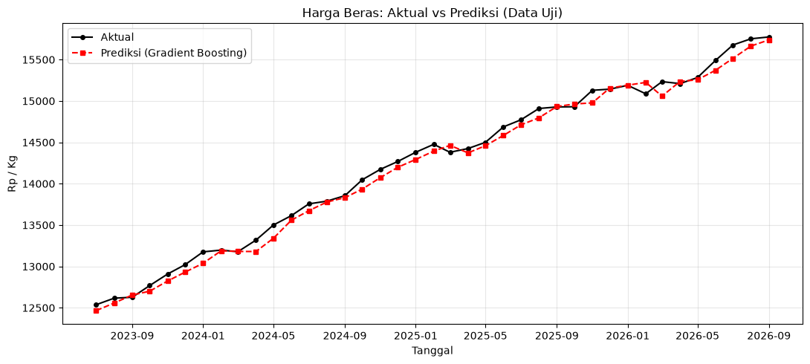
Prediksi Mengikuti Pola Harga Aktual
Rp 74
rata-rata selisih (MAE) per kg
R² sama-sama 0,99 pada baseline, jadi MAE dan MAPE lebih informatif.
Data uji: Juli 2023 – September 2026 (39 bulan)

Slide 6
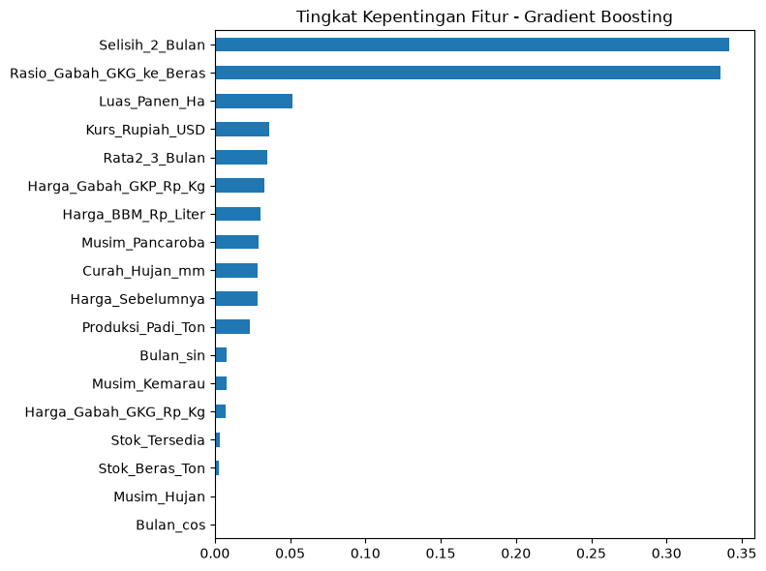
Fitur yang Paling Berpengaruh
Selisih 2 bulan dan rasio gabah GKG ke beras dominan, masing-masing sekitar 0,34.
Momentum harga dan hubungan gabah–beras lebih menentukan daripada cuaca dan musim.
Pada eksplorasi, harga gabah, kurs, dan BBM berkorelasi tinggi (0,95–0,97) dengan harga beras.

Slide 7
Kesimpulan
Gradient Boosting terbaik: MAE Rp 74 dan MAPE 0,52%, mengalahkan baseline dan dua model lain.
Target log-return dan split berdasarkan waktu membuat evaluasi lebih realistis.
Catatan: data stok 2010–2015 perlu dicek ke sumber asli, dan prediksi bulan depan bergantung pada input yang diisi.
Contoh prediksi Oktober 2026
Rp 15.833
per kg, berdasarkan nilai input contoh pada notebook

